Slide 1
আসসালামু আলাইকুম
রক্তিম শুভেচ্ছা

Slide 2
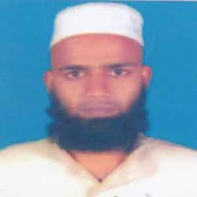
শিক্ষক পরিচিতি
পাঠ পরিচিতি
শ্রেণীঃ অষ্টম
বাংলাদেশ ও বিশ্বপরিচয়
মো:শাহাদাত হোসেন
ধোবাউড়া মোহাম্মদীয়া দাখিল মাদ্রাসা, ধোবাউড়া ,ময়মনসিংহ।
Mobile: 01722832120

Slide 3
এই পতাকাটি কাদের?
পতাকাটি আমার-তোমার, সমগ্র বাঙ্গালী জাতির। এই পতাকাটির জন্য আমরা মুক্তিযুদ্ধ করেছি ।
তোমরা বলতো কোন সরকারের নেতৃত্বে মুক্তিযুদ্ধ সংগঠিত এবং বাংলাদেশ শত্রু মুক্ত হয়?
“মুজিবনগর সরকারের নেতৃত্বে”
Notes:
পতাকাটি দেখিয়ে প্রশ্ন উত্তরের মাধ্যমে পাঠশিরোনাম ঘোষনা করবে ।

Slide 4
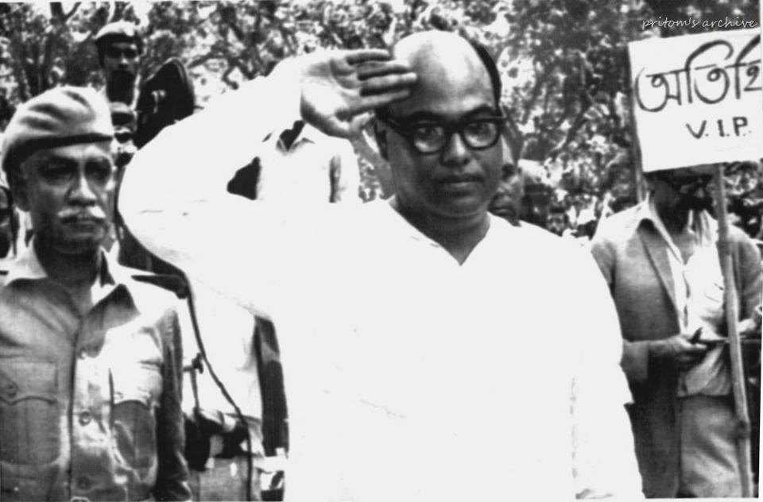
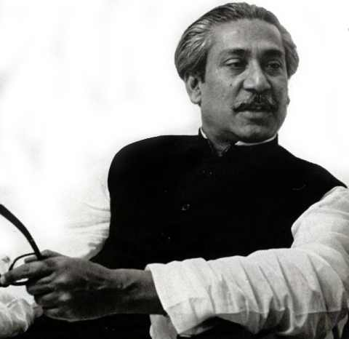
পাঠের বিষয়.......
মুজিবনগর সরকার

Slide 5
শিখনফল
এই পাঠ শেষে শিক্ষাথীরা-
◊ মুক্তিযুদ্ধের সময়ে গঠিত গণপ্রজাতন্ত্রী বাংলাদেশ
সরকারের পরিচয় বর্ণনা করতে পারবে।
◊ মুজিবনগর সরকারের মন্ত্রীসভা সম্পর্কে
লিখতে পারবে।
◊ মুজিবনগর সরকারের মন্ত্রণালয় সম্পর্কে ব্যাখ্যা
করতে পারবে।

Slide 6
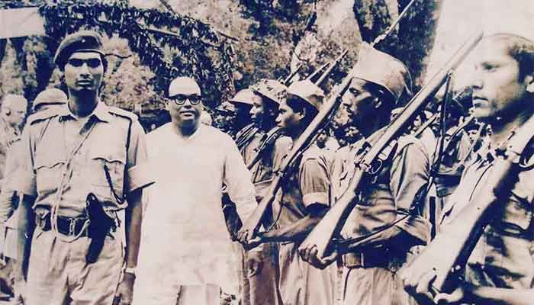
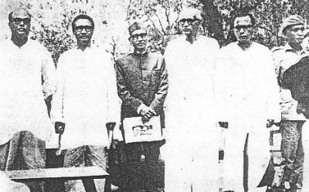
মুজিবনগর সরকার
১৭ই এপ্রিল ১৯৭১ মেহেরপুরের বৈদ্যনাথতলায় আম বাগানে গঠিত হয় স্বাধীন বাংলাদেশের অস্থায়ী সরকার বা মুজিবনগর সরকার।
Notes:
স্লাইটটি দেখিয়ে প্রথমে শিক্ষক মুজিবনগর সরকার কখন ও কোথায় গঠিত হয় সে সম্পর্কে প্রশ্ন করবেন ।

Slide 7
এসো আমরা একটি ভিডিও চিত্র মনোযোগ দিয়ে দেখি।
ভিডিও
Notes:
ভিডিওটি দেখিয়ে শিক্ষক প্রশ্নোত্তোরের মাধ্যমে মুজিবনগর সরকার সম্পর্কে বিস্তারিত আলোচনা করবেন ।

Slide 8
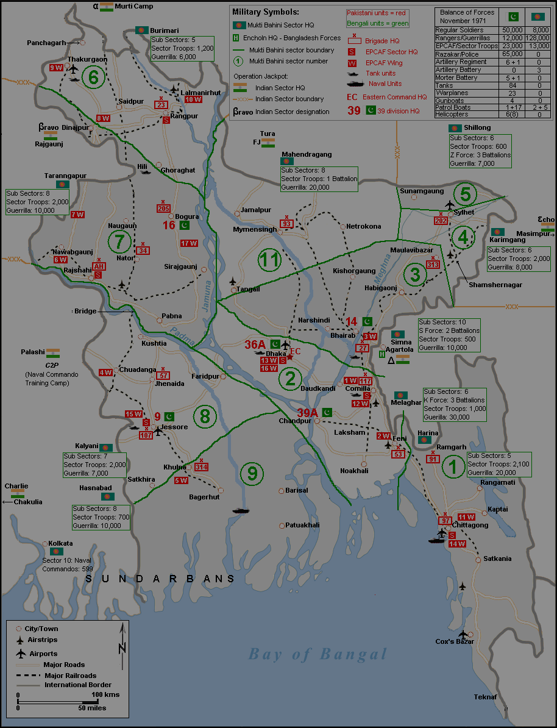
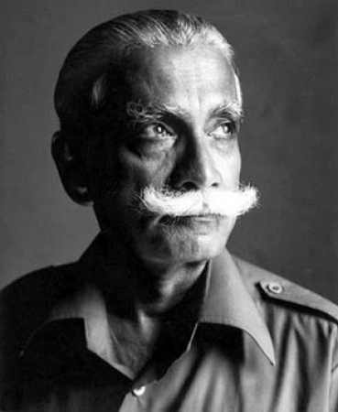
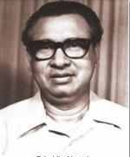
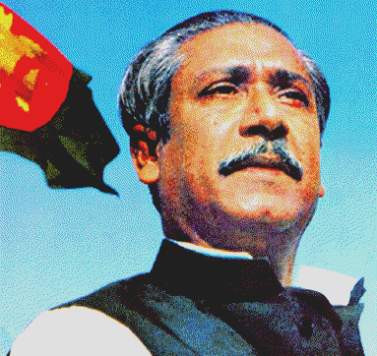
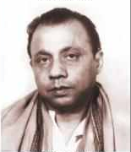
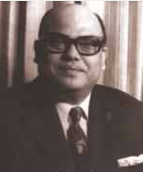
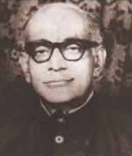
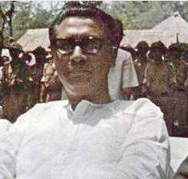
মুজিবনগর সরকারের মন্ত্রীপরিষদ
রাষ্ট্রপতি
উপ-রাষ্ট্রপতি
প্রধানমন্ত্রী
স্বরাষ্ট্রমন্ত্রী
অর্থমন্ত্রী
পররাষ্ট্রমন্ত্রী
খন্দকার মোশতাক আহমেদ পররাষ্ট্র মন্ত্রী
সশস্ত্রবাহিনী প্রধান:
জেনারেল আতাউল গনি ওসমানী
সশস্ত্রবাহিনী প্রধান
সৈয়দ নজরুল ইসলামকে উপ-রাষ্ট্রপতি
(শেখ মুজিবর রহমানের অনুপস্থিতিতে অস্থায়ী
রাষ্টপতি, সশস্ত্র ও মুক্তিযুদ্ধের সর্বাধিনায়ক)
তাজ উদ্দিন আহমদ প্রধানমন্ত্রী
বঙ্গবন্ধু শেখ মুজিবুর রহমানকে রাষ্ট্রপতি
(পদাধিকার বলে সশস্ত্র ও মুক্তিযুদ্ধের সর্বাধিনায়ক)
এম. মনসুর আলী (অর্থমন্ত্রী)
কামরুজ্জামান(স্বরাষ্ট্রমন্ত্রী)
Notes:
◊ উপরের বাটনগুলো অফ অন সিষ্টেমে কাজ করবে ◊

Slide 9
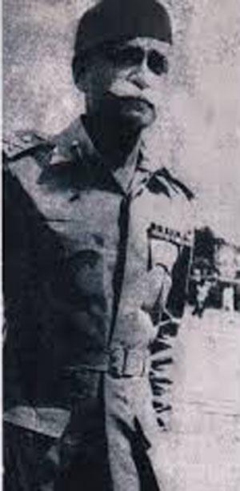
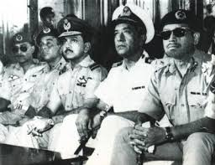
বেসামরিক প্রশাসন
সামরিক কার্যক্রম

Slide 10
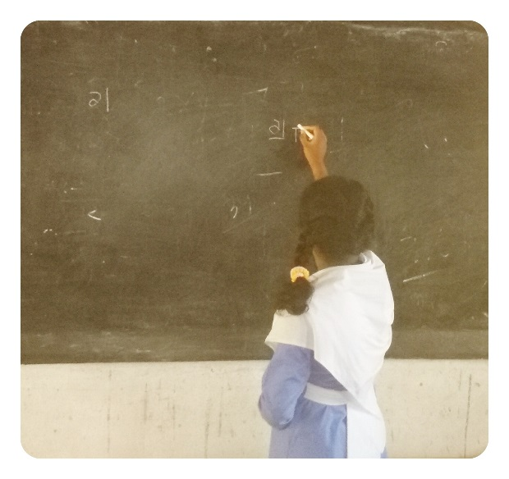
বোর্ডের কাজ
মুজিবনগর সরকারের মন্ত্রণালয়
সমূহের নাম লিখ।
Notes:
শিক্ষক একক ভাবে শিক্ষার্থীকে বোর্ড নিয়ে এসে একটি করে মুজিবনগর সরকারের মন্ত্রণালয়ের নাম লিখতে বলবেন ।

Slide 11
মুজিবনগর সরকারের মন্ত্রণালয়সমূহের নাম
১. প্রতিরক্ষা মন্ত্রণালয়।
২. পররাষ্ট্র মন্ত্রণালয়।
৩. মন্ত্রিপরিষদ সচিবালয়।
৪.সাধারণ প্রশাসন বিভাগ।
৫. তথ্য ও বেতার মন্ত্রণালয়।
৬. স্বাস্থ্য ও কল্যাণ মন্ত্রণালয়।
৭. অর্থ, শিল্প ও বাণিজ্য মন্ত্রণালয়।
৮. কৃষি বিভাগ।
৯. স্বরাষ্ট্র মন্ত্রণালয়।
১০. প্রকৌশল বিভাগ।
১১. সংসদ বিষয়ক বিভাগ।
১২.ত্রাণ ও পুনর্বাসন মন্ত্রণালয়।
Notes:
এই স্লাইডটি দেখিয়ে শিক্ষক মুজিবনগর সরকারের মন্ত্রণালয়ের সমূহের নাম মিলিয়ে নিতে বলবেন ।

Slide 12
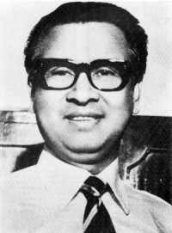
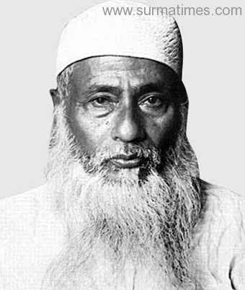
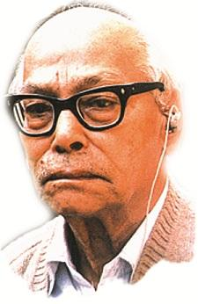
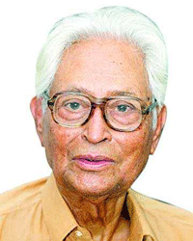
◊কার নেতৃত্বে জাতীয় ঐক্য প্রতিষ্ঠার
লক্ষ্যে উপদেষ্টা পরিষদ গঠিত হয়?
তাজউদ্দীন আহম্মেদ
মওলানা আবদুল হামিদ খান ভাসানী
মণি সিংহ
মোজাফফর আহমদ
Notes:
স্লাইডের প্রথমে কার নেতৃত্বে জাতীয় ঐক্য পরিষদ গঠিত হয় প্রশ্ন করবেন । এবং জাতীয় ঐক্য পরিষদের সদস্যদের সম্পর্কে বিস্তারিত অলোচনা করতে হবে । যেমন-জাতীয় ঐক্য পরিষদ তাজউদ্দিনের নেতৃত্বে নয় সদস্যবিশিষ্ট একটি উদেশটা পরিষদ গঠন করা হয়। সে কমিটির মধ্যে ছিলেন প্রবীন জননেতা মাওলানা আব্দুল হামিদ খান ভাসানী, কমিউনিস্ট পাটির প্রধান মনি সিংহ, ন্যাপ (মোজাফফর) নেতা মোজাফফর আহমদ ও কংগ্রেস নেতা মনোরঞ্জন ধর ।

Slide 13
দলীয় কাজ
◊ মুজিবনগর সরকারের মন্ত্রীপরিষদ সম্পর্কে আলোচনা কর।
Notes:
দলগত কাজ দেয়ার জন্য দুটি দল ( ছাত্র সংখ্যা বেশি হলে অধিক দল গঠন কয়রা যেতে পারে) তৈরী করে কাজ দিতে পারেন ।

Slide 14
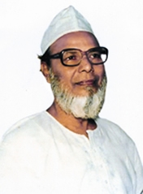
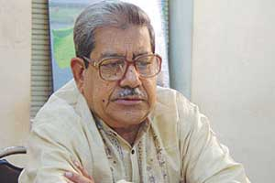
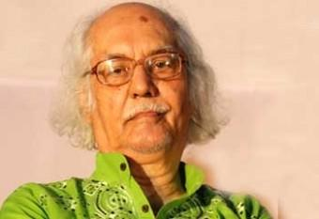
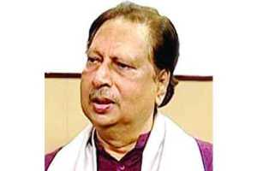
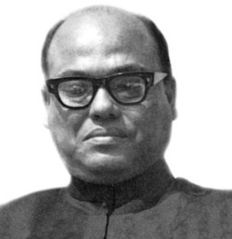
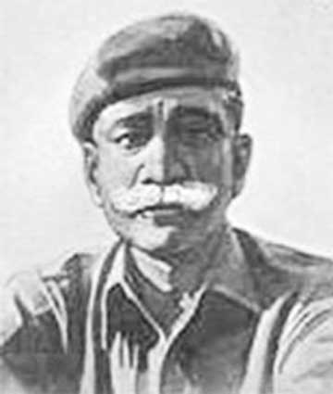
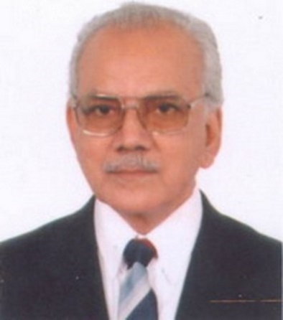
মূল্যায়ন
১.মুজিবনগর সরকারের শপথ বাক্য পাঠ করান কে?
ক.
খ.
গ.
গ.
অধ্যাপক ইউসুফ আলী
অধ্যাপক আবু সাইয়িদ
অধ্যাপক আনিসুজ্জামান
অধ্যাপক কবীর চৌধুরী
২. মুক্তিযুদ্ধের সর্বাধিনায়ক কে ছিলেন?
ক.
খ.
ঘ.
খ.
সৈয়দ নজরুল ইসলাম
তাজ উদ্দীন আহম্মেদ
এম এ জি ওসমানী
এ. কে. খন্দকার
Notes:
শিক্ষার্থীরা যে Option টি উত্তর দেবে সেই Option এর উপর ক্লিক করতে হবে।

Slide 15
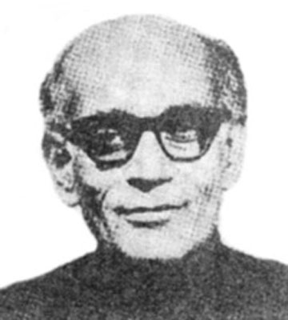
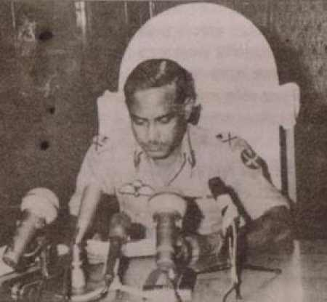
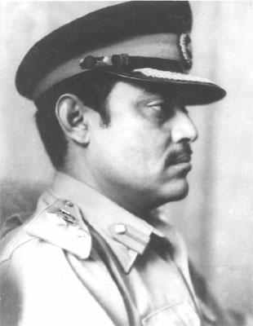
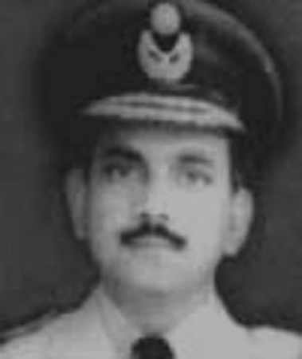
মূল্যায়ন
৩.মুজিবনগর সরকারের অস্থায়ী প্রধানমন্ত্রী ছিলেন কে?
ক.
খ.
ঘ.
গ.
তাজ উদ্দীন আহম্মেদ
মনসুর আলী
সৈয়দ নজরুল ইসলাম
এম এ জি ওসমানী
৪. মুক্তিযুদ্ধের প্রধান সেনাপতি কে ছিলেন?
ক.
খ.
খ.
ঘ.
মেজর জিয়াউর রহমান
মেজর খালেদ মোশাররফ
এম এ জি ওসমানী
গ্রুপ ক্যাপ্টেন এ কে খন্দকার
Notes:
শিক্ষার্থীরা যে Option টি উত্তর দেবে সেই Option এর উপর ক্লিক করতে হবে।

Slide 16
বাড়ির কাজ
◊মুজিবনগর সরকারের কার্যক্রম ছিল
সময়োপযোগী-বিশ্লেষণ কর।
Notes:
বাড়ির কাজ হিসাবে দেয়া বিষয়টি বিশ্লেষণ করে শিক্ষার্থীদের স্পষ্ট ধারণা দেয়া যেতে পারে- যা শিক্ষার্থীদের সঠিক উত্তর লিখতে সহায়তা করবে ।

Slide 17
সবাই ঘরে থেকো ভালো থেকো
করোনা ভাইরাস মুক্ত থাকতে সচেতন হও।

